Slide 1
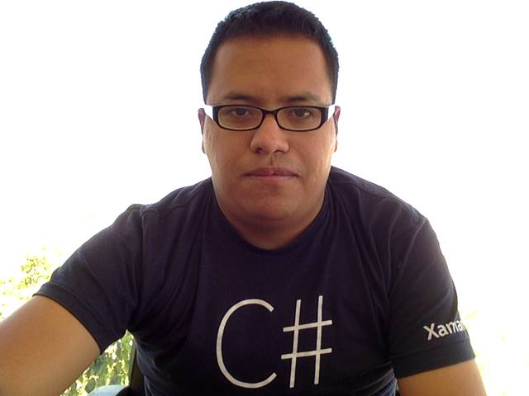

Introducción a Objetive-c
Ing. Felipe Hernández Palafox

Slide 2
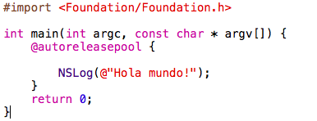
Historia
Es un lenguaje de programación orientado a objetos creado como un superconjunto de C su estructura se parece a Smalltalk.
En 1988 fue adoptado como lenguaje de programación de NEXTSTEP y en 1992 fue liberado bajo licencia GPL para el compilador de GCC.
A continuación estructura del método main usando objetive-c.

Slide 3
Mas información de “Objective-C”
Objective-C es una extensión de C compatible hacía atrás; es decir, toda la sintaxis C se puede usar en Objective-C. Además, muchas reglas sintácticas de C han sido heredadas por Objective-C, entre ellas:
Sentencias de control de flujo.
Los tipos de datos fundamentales, estructuras y punteros.
Las conversiones implícitas y explícitas entre tipos.
Los ámbitos de las variables: globales, estáticas y locales.
Las funciones y su sintaxis.
Las directivas del preprocesador.
Las directivas del compilador.

Slide 4
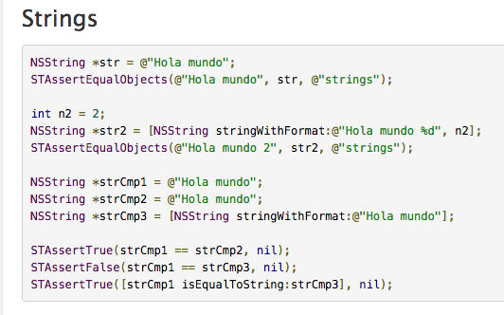
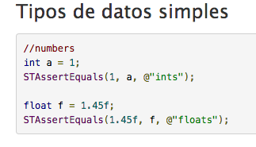
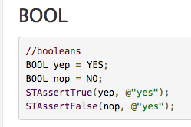
Sintaxis básica

Slide 5
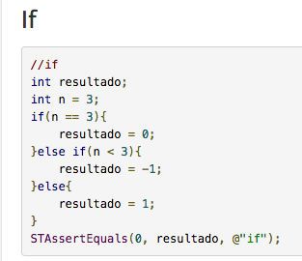
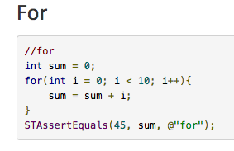
Sintaxis básica

Slide 6
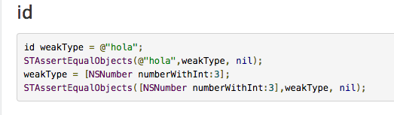
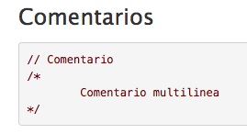
Sintaxis básica

Slide 7
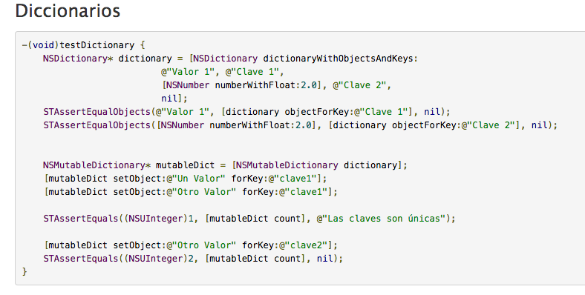
Foundation Framework

Slide 8
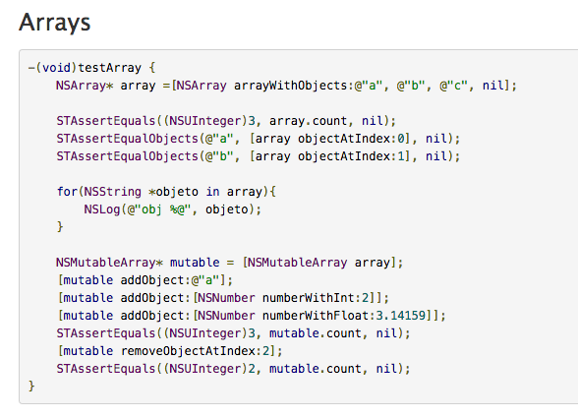
Foundation Framework

Slide 9
Interfaces e implementaciones
Objective-C requiere que la interfaz e implementación de una clase estén en bloques de código separados. Por convención, la interfaz es puesta en un archivo cabecera y la implementación en un archivo de código; los archivos cabecera, que normalmente poseen el sufijo .h, son similares a los archivos cabeceras de C; los archivos de implementación (método), que normalmente poseen el sufijo .m, pueden ser muy similares a los archivos de código de C.

Slide 10
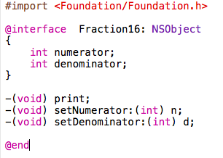
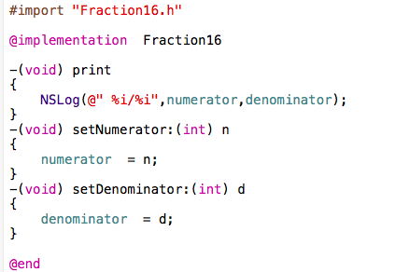
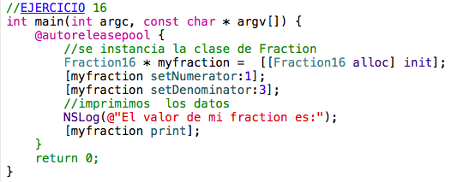
Ejemplo de clases y métodos

Slide 11
Instanciar objetos en objective-c
Para instanciar un objeto, debemos llamar a los métodos alloc e init en ese orden por ejemplo:
nombreclase *objeto = [[nombreclase alloc] init];
Hay otra forma que es la siguiente:
nombreclase *objeto =[nombreclase new];

Slide 12
Instanciar objetos en objective-c
El metodo de la clase alloc que se ejecuta sobre la clase “nombreclase” reserva memoria dinámica del objeto y pone en cero todas las variables de instancia del objeto. El método de la clase alloc seria equivalente al operador new en c++ o java.

Slide 13
Propiedades de una clase
La manera de utilizar propiedades en una clase es por medio de la siguiente palabra reservada que es @property, estos representan atributos estáticos de una clase, lo cual son cosas que no necesariamente necesitan ser computadas.
Si se observa bien, y se comparas con otros lenguajes pues no era necesario ninguna palabra reservada para la creación de una propiedad, pero esto tiene sus ventajas, como principio, creara automáticamente una variable de instancia así como sus métodos accesorios (getter/setter).

Slide 14


Propiedades de una clase
Supongamos que queremos tener una propiedad Estatura
Al declararlo así, automáticamente nos da sus métodos accesorios los cuales podríamos accederlos sencillamente de la siguiente forma.

Slide 15
Propiedades de una clase
Como pueden observar, a diferencia de otros lenguajes como Java por ejemplo, la nomenclatura que tenia era que a los métodos get se les colocaba de esa forma get<Variable>, pues esto en Objective-C no se hace, únicamente se coloca el mismo nombre de la propiedad como método get a diferencia de los set que se siguen manteniendo de la misma manera get<Variable>, probablemente es lo que mas ha de importar en esta parte, la nomenclatura de estos.

Slide 16
Ejercicios
link

